Slide 1
Отчет по выполненной работе на stepik
Гололобов В.В
Санкт-Петербург, 2020

Slide 2

Задание 1
В первом задании требовалось вывести количество столбцом на стандартный вывод.
Для этого сначала были импортированы модули, а потом с помощью функции imread
была считана картинка. После этого с помощью атрибута shape и получения первого
элемента было получено количество столбцов

Slide 3
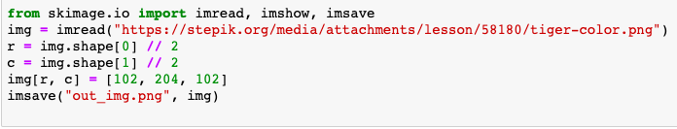
Задание 2
Во втором задании требовалось поменять цвет центрального пикселя на зеленый.
Для этого с помощью функции imread была считана картинка, после чего были
вычислены координаты центра с помощью получения количества столбцов и колонок
и целочисленным делением их количества на 2. После чего цвет нужного пикселя был
заменен на зеленый (102, 204, 102). Изображение было сохранено с помощью функции imsave

Slide 4
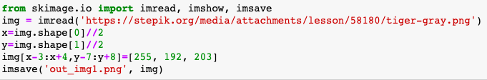
Задание 3
В третьем задании требовалось изменить цвет прямоугольника размером 7 строк, 15 столбцов на розовый. Для этого изображение было считано с помощью функции imread, после чего были получены координаты центра картинки, затем с помощью срезов цвета пикселей данного прямоугольника были заменены на розовый. После чего с помощью функции imsave картинка была сохранена

Slide 5
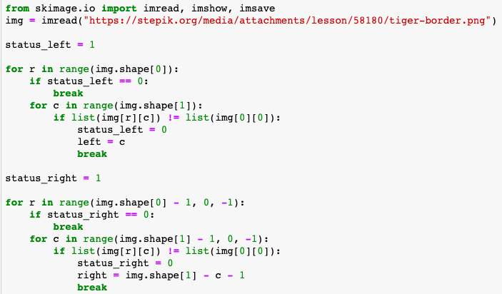
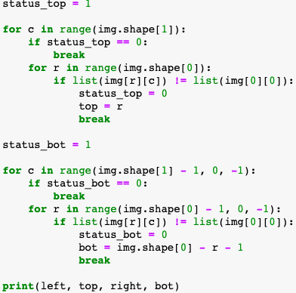
Задание 4
В четвертом задании требовалось узнать размеры рамки. Для этого сначала картинка была считана с помощью imread, потом были инициализированы переменные состояния для отступов со всех сторон. После этого был осуществлен проход циклом по столбцам и строкам. После того, как найдем пиксель с цветом не рамки, статус становился нулем и осуществлялся выход из цикла.

Slide 6
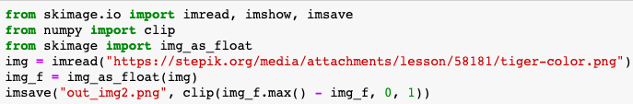
Задание 5
В пятом задании требовалось вычислить негатив изображения. Для этого сначала была считана картинка с помощь imread. После чего цвета картинки были переведены в интервал от 0 до 1, затем был получен негатив. Для этого была применена функция clip и из максимального значения цвета, были вычтены все цвета, таким образом и получился негатив

Slide 7
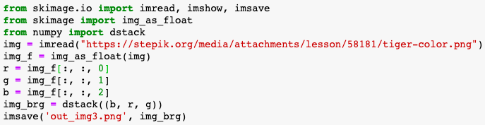
Задание 6
В шестом задании требовалось поменять каналы местами, чтобы они шли в последовательности BRG. Для этого сначала была считана картина, после чего она была переведена в числа в диапазоне от 0 до 1. Дальше были получены значения каналов с помощью использования срезов. Дальше с помощью функции dstack были каналы были переставлены метами

Slide 8
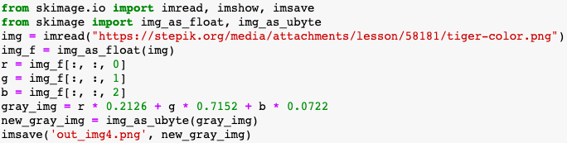
Задание 7
В седьмом задании требовалось подсчитать яркость изображения. Для этого картинка была считана, переведена в интервал от 0 до 1, были получены значения каналов. После чего была подсчитана яркость с помощью специальной формулы. После чего изображение было переведено в целые числа и сохранено

Slide 9
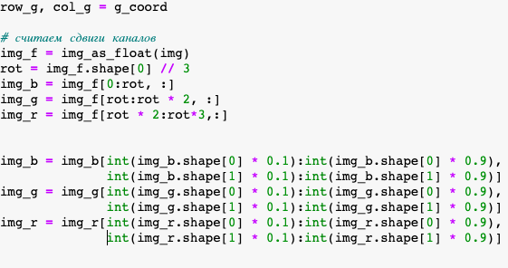
Задание 8
В восьмом задании требовалось сопоставить изображения и вернуть координаты точек на красном и синем каналах. Сначала картинка была переведена в интервал от 0 до 1. После чего были получены изображения каналов с помощью деления фото на 3 равных части. После чего края каналов были подрезаны на 10%

Slide 10
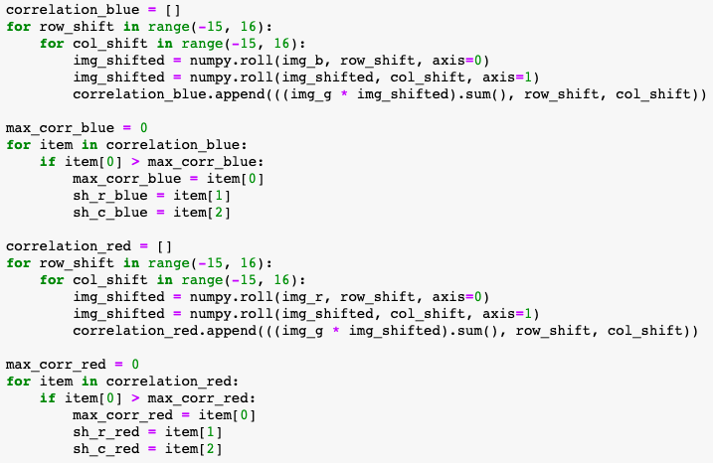
Задание 8 (продолжение)
Дальше в цикле был произведен сдвиг каналов относительно зеленого, переброс выпирающей части в противоположную сторону с помощью numpy.roll, после чего в список кореляции добавляется значение для текущего сдвига. После чего было найдено максимальное значение корреляции и соответствующий сдвиг для него

Slide 11
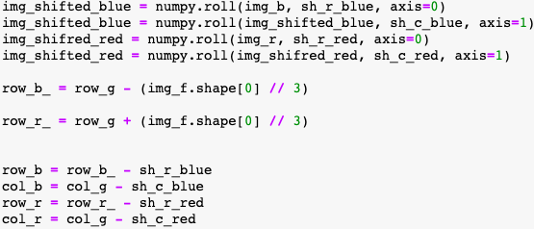
Задание 8 (продолжение)
Красный и синий канал были сдвинуты на найденные значения, после чего были найдены координаты точки на красном и синем канале

Slide 12

Спасибо за внимание!
Санкт-Петербург, 2020

